Slide 1
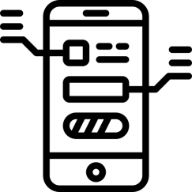
Schütze die Natur und profitiere dafür!
Durch unsere App und unseren Hardware-Technologie lohnt sich Fahrrad-fahren gleich doppelt: Du schonst die Umwelt und bekommst individuelle Rabatte für ökologische Produkte & Dienstleistungen von unseren Partnern.
App & iBeacon
DRIVE SMART – RYDE A BIKE
Der iBeacon-Chip sitzt am Fahrrad. Sobald dein Smartphone in der Nähe ist, öffnet sich die App automatisch und Deine KM werden gezählt.
Ökologische Partnerunternehmen
Unsere Wettbewerbsvorteile
Unsere Partnerunternehmen bieten euch ökologisch nachhaltige Produkte und Aktionen an. Alle aktuellen Partner findet ihr auf unserer Website.
Yannic Schwarz – Gründer
Niklas Krämer – Mitgründer
Thomas de Fries – Mitgründer
c/o Digital Hub Aachen
Jülicher Str. 27A
52070 Aachen
Bessere Nutzer- Erfahrung
Validierung der gefahrenen KM
Marken-wahrnehmung

